Slide 1

Team Kravets
Навчальний застосунок “Математика: повторення”
призначений для теоретичного опрацювання шкільного курсу алгебри з 5 по 11 класи
Кравець Ольга
Кравець Назар
група ПМОм-11

Slide 2
“Математика: повторення” — це інтерактивний вебсервіс, створений для допомоги учням 5–11 класів у повторенні та поглибленні знань з математики. Продукт поєднує доступ до теоретичних матеріалів, тестів, персональної статистики та додаткового інструментарію, що робить процес навчання зручним і ефективним.

Slide 3
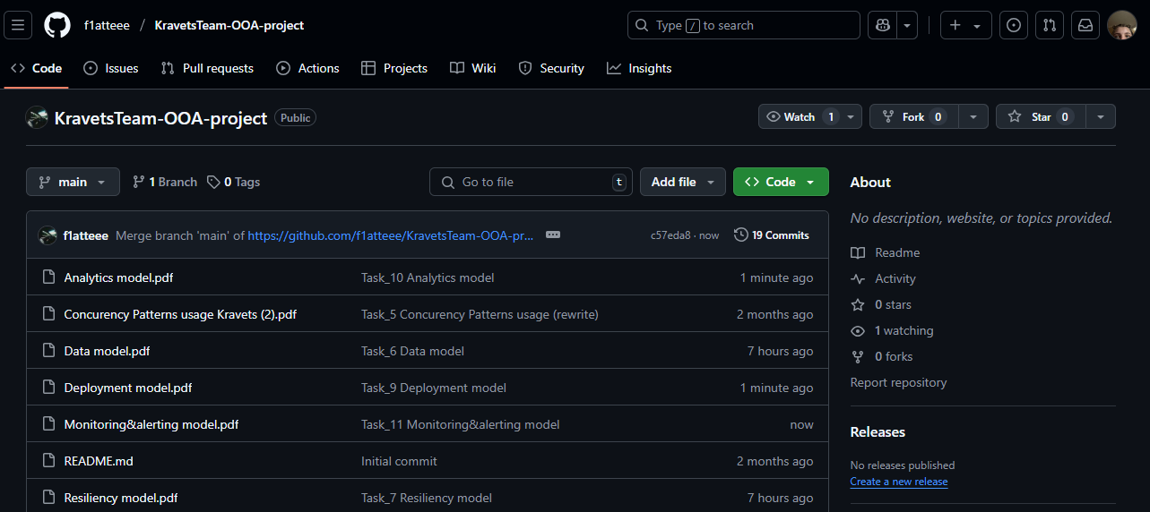
GitHub Repository
Документація проєкту зберігається в репозиторії GitHub

Slide 4
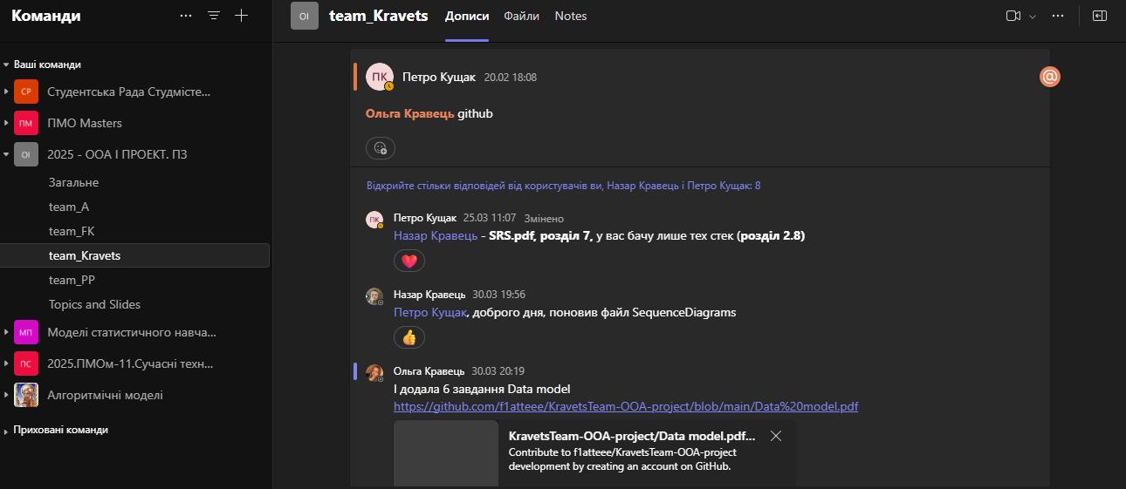
Teams Channel
Для командної комунікації використовується окремий канал у Microsoft Teams

Slide 5
Опис продукту
“Математика: повторення” — це вебплатформа для самостійного вивчення та повторення шкільної математики, орієнтована на учнів середньої та старшої школи. Основна функціональність включає: проходження тестів, перегляд результатів, облік часу роботи, автоматичне логування активностей, а також інтеграцію з Telegram-ботом для зручного доступу.

Slide 6
Functional Specification
Детально описано сценарії використання для кожного типу користувача (учень, адміністратор, Telegram-бот). Для учнів — створення тестових сесій, проходження тестів, перегляд результатів;
для адміністратора — керування базою запитань і статистикою;
для бота — автоматизоване надсилання посилань на тести.

Slide 7
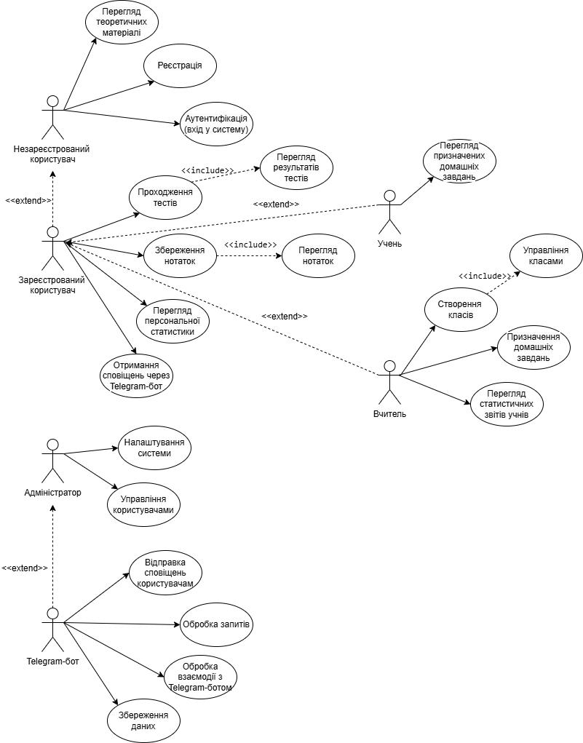
Use-case diagram

Slide 8
Identity Management
Для автентифікації застосовується JWT (JSON Web Token), що дозволяє реалізувати безпечне розмежування доступу. Кожен токен містить роль користувача, що дозволяє реалізувати гнучку RBAC-модель (рольовий контроль доступу). Підтримується базова реєстрація, авторизація, а також обмеження доступу до ресурсів на основі ролі.

Slide 9
Архітектура
Проєкт побудований як SPA (Single Page Application) з мікросервісною архітектурою. Кожен сервіс (тести, облік часу, логування, Telegram-інтеграція) працює незалежно, з перспективою хмарного розгортання (Render, Railway, AWS).

Slide 10
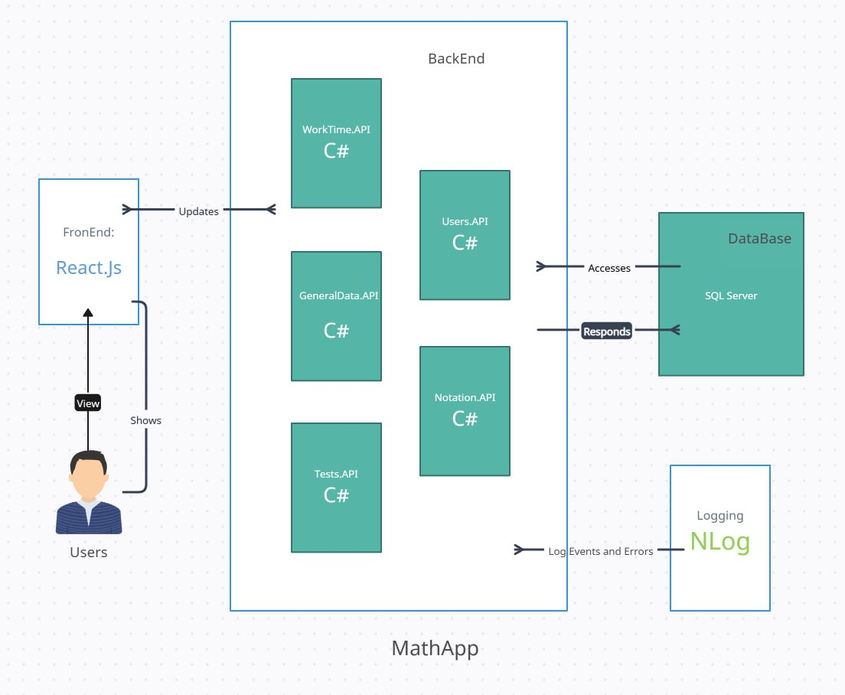
Архітектура

Slide 11
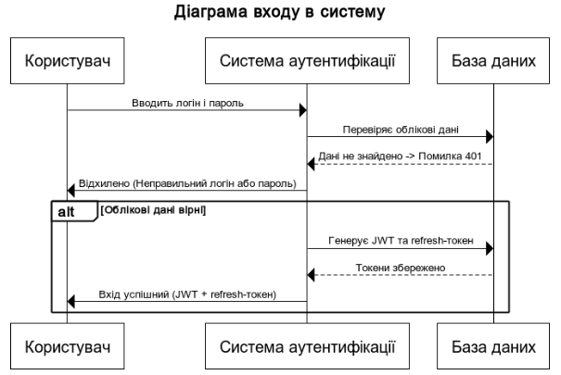
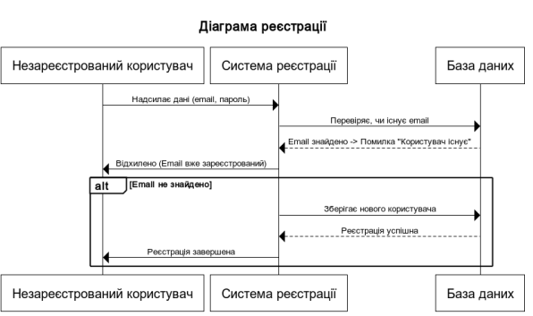
Діаграми послідовностей

Slide 12
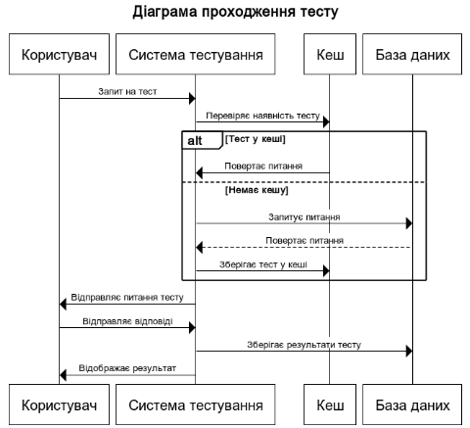
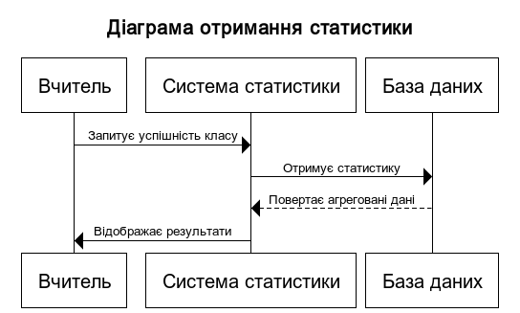
Діаграми послідовностей

Slide 13
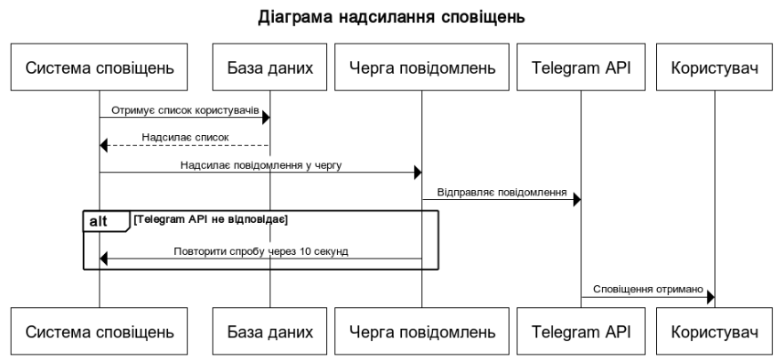
Діаграми послідовностей

Slide 14
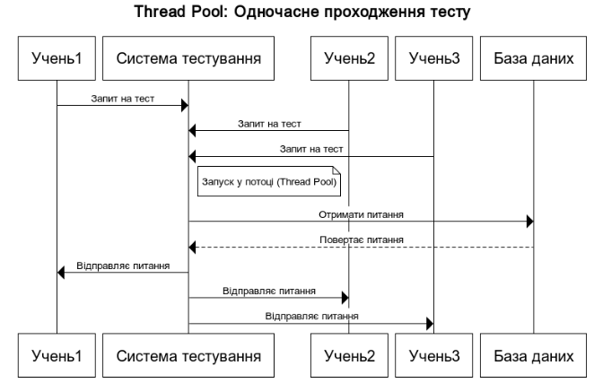
Concurrency Patterns usage
Використовуються шаблони паралельності для обробки одночасних запитів.

Slide 15
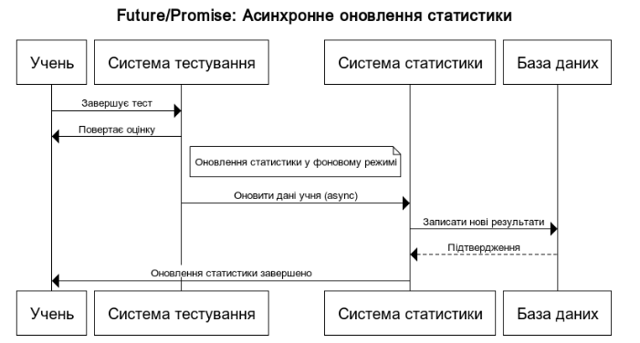
Concurrency Patterns usage

Slide 16
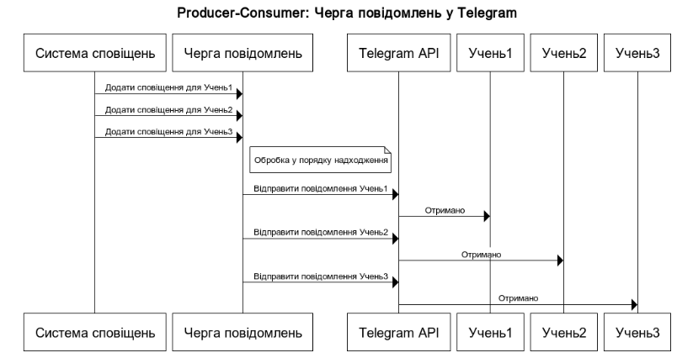
Concurrency Patterns usage

Slide 17
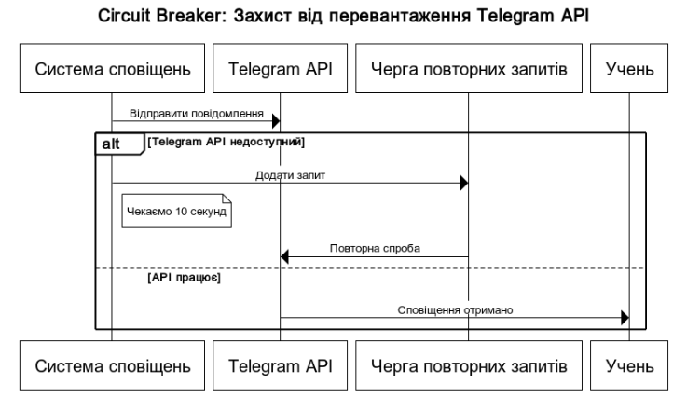
Concurrency Patterns usage

Slide 18
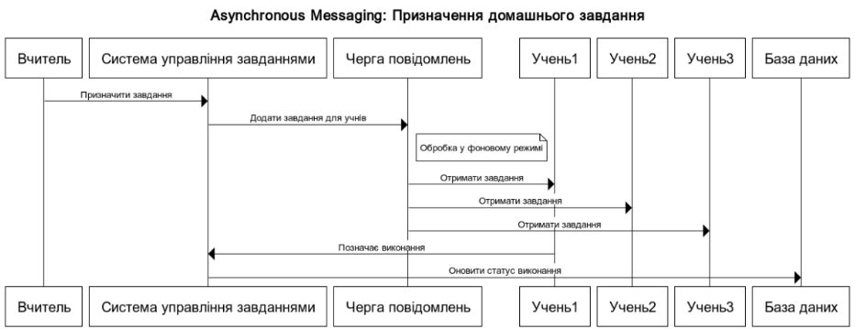
Concurrency Patterns usage

Slide 19
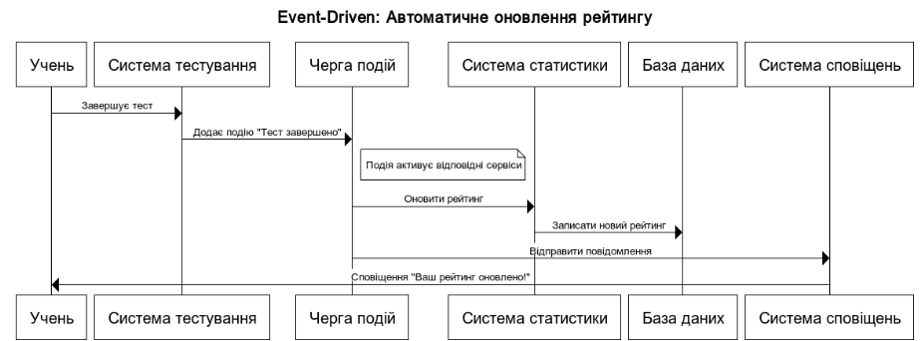
Concurrency Patterns usage

Slide 20
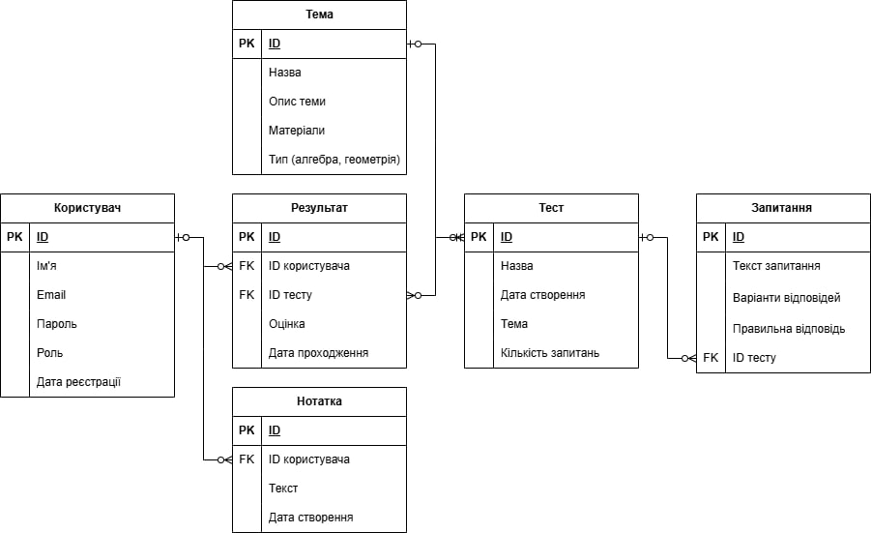
Data Model
Модель даних побудована на PostgreSQL. Включає таблиці користувачів, тестів, сесій, логів та звітів.
ER-діаграма:

Slide 21
Resiliency Model
Передбачено механізми обробки відмов у 5 основних взаємодіях. Описано 15 потенційних збоїв і стратегії їхнього вирішення — від тайм-аутів до резервного збереження.

Slide 22
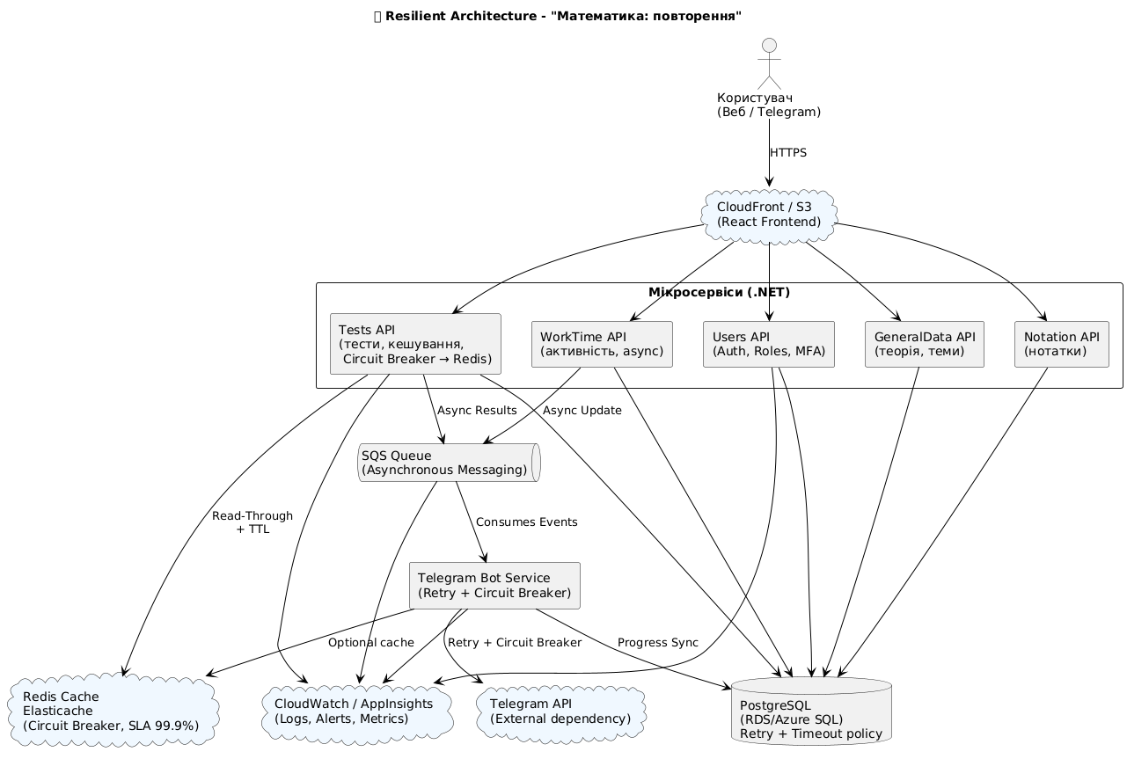
Component Interaction Diagram

Slide 23
Security model
JWT використовується для аутентифікації, HTTPS для шифрування трафіку, рольова модель обмежує доступ до функцій (учень, адміністратор, бот). Є захист від основних атак (XSS, CSRF, brute force).

Slide 24
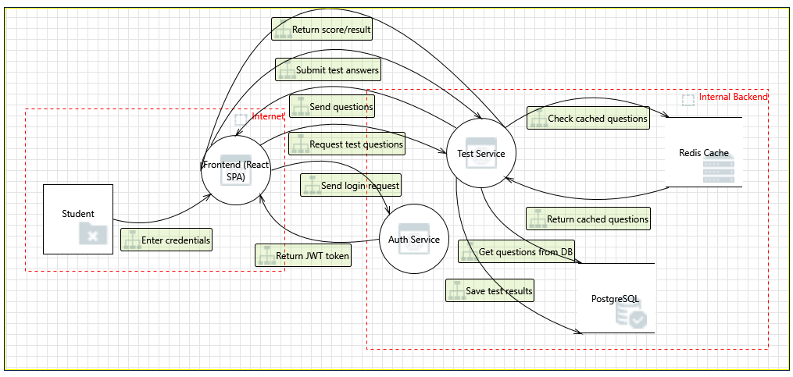
Флов 1. Учень проходить тест
Вхід → отримання JWT → запит питань → надсилання відповідей → отримання результатів.

Slide 25
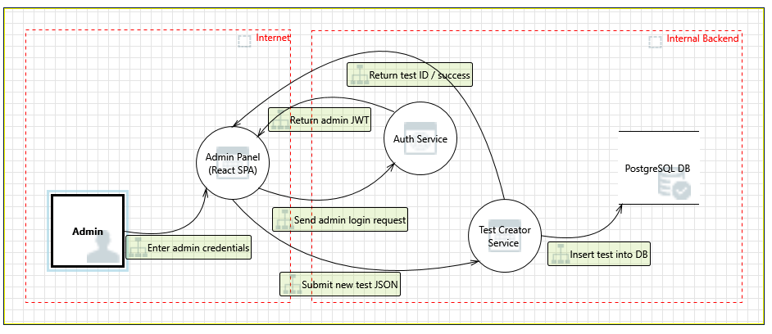
Флов 2. Створення нового тесту адміністратором
Вхід → авторизація з правами admin → надсилання структури тесту → збереження в БД.

Slide 26
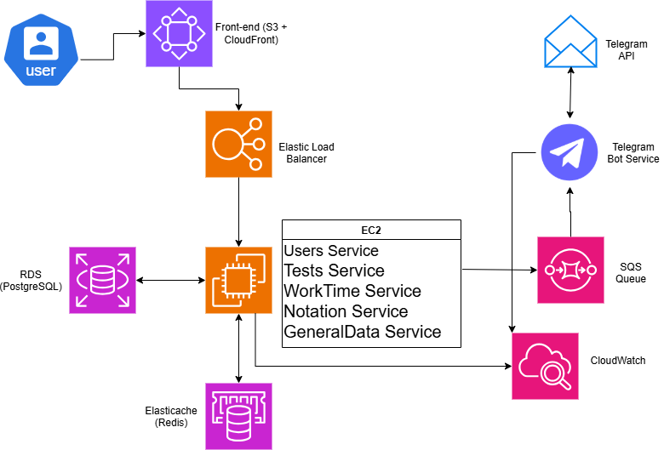
Deployment Model
Наразі сервіс розгорнутий локально через IIS для тестування.

Slide 27
Analytics Model
“Математика: повторення” збирає дані про дії користувачів, проходження тестів, час на завдання, кількість помилок та обрані теми.
Аналітична система дозволяє:
обчислювати індивідуальний прогрес учня;
визначати найбільш проблемні теми на основі колективних результатів;
генерувати рекомендації для учнів і адміністраторів;
відображати агреговану статистику (успішність по темах, динаміка результатів).

Slide 28
Monitoring & Alerting Model
Для забезпечення стабільності планується впровадити систему моніторингу з використанням Prometheus (або аналогів), яка буде:
відстежувати стан кожного мікросервісу (доступність, час відповіді, помилки);
надсилати алерти (через email або Telegram) при критичних відхиленнях;
зберігати історію метрик для аналізу інцидентів.
Інтеграція з Grafana дозволить створити дашборди з реальним часом моніторингу продуктивності сервісів.

